Slide 1

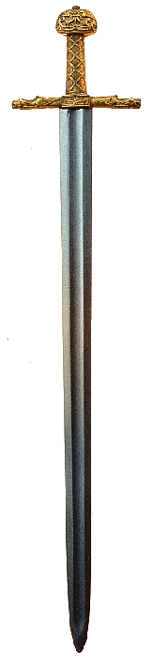

L’ ORDINE DELLA
FENICE
PROPONE
PROPONE

Slide 2
IGNARI
prepotenti
VESSATI
vindici
e
LA SEGRETA SEPARAZIONE
TRA
1 1 2 3 5 8 13 21 34 55 89 144

Slide 3
IGNARI
prepotenti
Andrè – Soph – Alex – Georg – Alexies – Aner – Camelas – Niky – Ann – Kerolt – Itros – Rich – Diet – Anla - Ars – Giò - Mattews
VESSATI
vindici
Claire – Sweet – Pisol – Stid – Charlas – Noelas - Laurentz

Slide 4
Programma:
Osservare, riferire, scrivere,
inviare in elettronico,
proporre, resistere, far credere, rimandare,
Contrastare, eccellere, coinvolgere, sostenere, esercitare . . .

Slide 5
Programma:
Boicottare,
far apparire,
permettere,
dimostrare,
insistere,
decidere,
coinvolgere,
semplificare,
rintuzzare

Slide 6
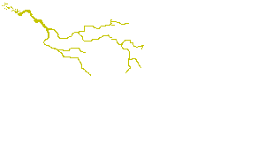

Slide 7

Saluto convenzionale fra soci
( )
Mano destra alla fronte (nel nome del Padre )
Mano sinistra in zona cuore ( . . . del Figlio )
Mano destra alla spalla sinistra ( e dello Spirito )
Mano sinistra sotto gomito destro, alla spalla destra ( Santo )
Rotazione a sé e ricongiunzione mani pollice a pollice . . .
Scioglimento e mani giunte allo sterno ( A m e n )
ALLENAMENTO COL MAESTRO INVENTORE

Slide 8

che sta accadendo?
Devo difendermi dalle mie ragioni
In nome di norme e procedure
ipoteticamente trasgredite
e
impedendomi
una difesa
“vis a vis”
con la fantomatica parte lesa
che così può pretendere soddisfacimento
anzichè
soddisfare pretese!
Propongo
un confronto
non procedurale
ma colloquiale
In presenza di uditori imparziali
al fine di risolvere e riparare
ogni tipo di danno
conseguente ai fatti imputatemi . . .

